Slide 1
LE SPORT EN CLASSE DE FLE
TÉMOIGNAGE D’UNE PRATIQUE DE CLASSE
SUR LE THÉME DU SPORT
Elaboré et présenté par:
Mouhamed COLY

Slide 2
DÉROULEMENT DE LA SÉQUENCE
Niveau : A1
Public : adolescent
Objectifs pragmatiques : communiquer à l’oral et à l’écrit dans les situations en rapport avec les sports.
Objectifs linguistiques :Différencier les expressions faire de / jouer à
Objectifs socioculturels : Découvrir la journée du sport au Rwanda
Mise en route
Compréhension globale
Compréhension détaillée
Point sur la langue
Production

Slide 3
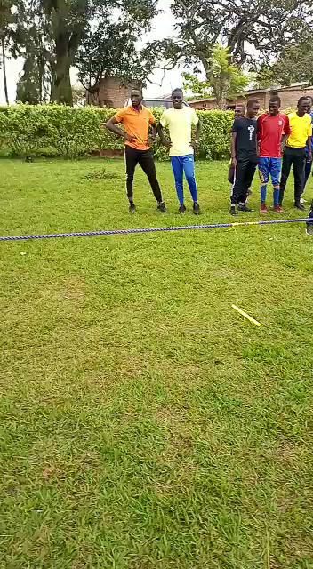
MISE EN ROUTE
Individuellement
Apprenant :
Observez la vidéo, puis répondez aux questions: qui ? où ?, quoi ?, avec qui ?

Slide 4
COMPRÉHENSION GLOBALE
Individuellement
Apprenant :
Apres visionnage de la video, répondez aux questions en rapport avec le type de sport dans la vidéo
  Où se passe cette activité ?
  Comment appelle-t-on ce type de sport ?
  Comment peut-on pratiquer ce sport ?
  a. Individuellement
  b. A deux personnes
  c. En groupe

Slide 5
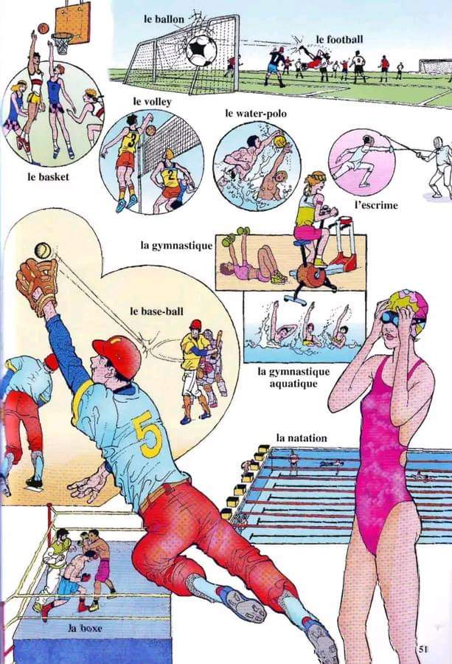
COMPRÉHENSION DETAILLÉE
En groupe de deux
Apprenant :
1- Observez la mosaïque d’images et donnez le nom de cinq sports .
2- Dites où se pratique chacun de ces sports ?
3- Qui les pratique?
a. Les hommes
b. Les femmes
c. Tous les deux genres

Slide 6
POINT SUR LA LANGUE: différencier les expressions« faire de… » et « jouer à … »
En groupe de quatre, puis mutualisation avec le groupe-classe
Apprenant :
Titrez chaque image du tableau avec une l’expression appropriée proposée, puis justifiez votre choix.

Slide 7
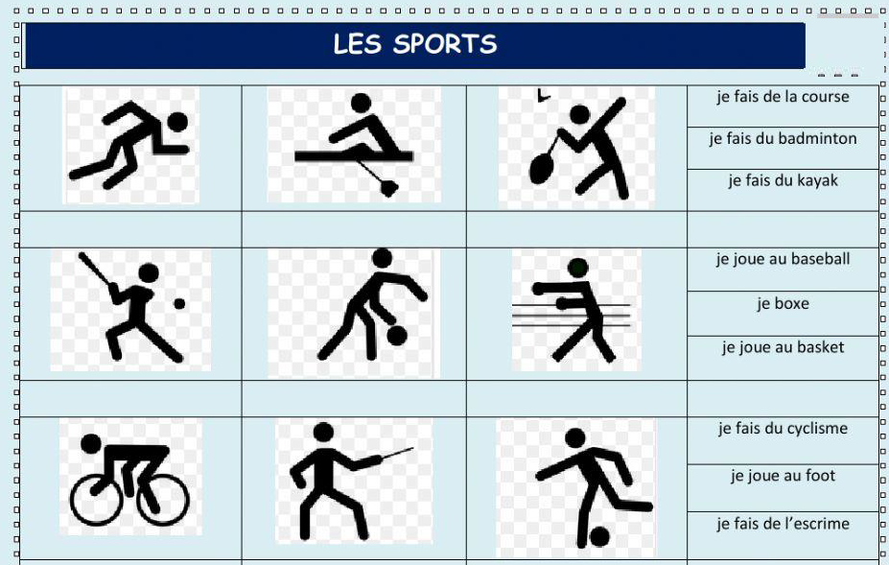

Slide 8
PRODUCTION ÉCRITE
En groupe de quatre, puis mutualisation avec le groupe-classe
Apprenant :
Remplissez ce texte qui parle de la journée du sport au Rwanda.

Slide 9
Texte à trous sur la journée du sport au Rwanda
Ce texte parle de la journée du sport à Kigali. Complétez-le avec les mots suivants :
ballon, gymnastique, jogging, but, cyclisme, football, tenues, marche, équipe, trottinette, individuelle, sport, maillot, basketball, tennis, volleyball.
Nous sommes au premier dimanche du mois à Kigali, les boutiques ferment, la police arrête la circulation des voitures et motos; il n'y a pas de pollution. C’est la journée du …….:
Partout les femmes et les hommes portent leurs ………: les uns font une activité………, comme le…. et la ……… ; tandis que les autres font le sport collectif, comme le ………ou le……. Ishimwe porte le………de Messi. Avec son……, il joue au…. avec ses amis. Profitant de la grande chaussée déserte de voiture et de moto, la petite Anora fait du…… avec son vélo.
Oh quelle belle journée !
Il y a aussi d’autres activités comme la…………. dirigée par un bon coach. Sur les routes, on entend des groupes de jeunes qui chantent en faisant du………. Les personnes âgées, quant à elles, préfèrent la …………...Ishimwe est très content parce que son………… marque un………

Slide 10
Texte à trous sur la jounee du sport au Rwanda
Ce texte parle de la journée du sport à Kigali. Complétez-le avec les mots suivants :
ballon, gymnastique, jogging, but, cyclisme, football, tenues, marche, équipe, trottinette, individuelle, sport, maillot, basketball, tennis, volleyball.
Nous sommes au premier dimanche du mois à Kigali, les boutiques ferment, la police arrête la circulation des voitures et motos; il n'y a pas de pollution. C’est la journée du sport.
Partout les femmes et les hommes portent leurs ……: les uns font une activité………, comme le…. et la ……… ; tandis que les autres font le sport collectif, comme le ………ou le……. Ishimwe porte le………de Messi. Avec son……, il joue au…. avec ses amis. Profitant de la grande chaussée déserte de voiture et de moto, la petite Anora fait du…… avec son vélo.
Oh quelle belle journée !
Il y a aussi d’autres activités comme la…………. dirigée par un bon coach. Sur les routes, on entend des groupes de jeunes qui chantent en faisant du………. Les personnes âgées, quant à elles, préfèrent la …………...Ishimwe est très content parce que son………… marque un………

Slide 11
Compléter un texte à trou qui parle de la journée du sport au Rwanda
Ce texte parle de la journée du sport à Kigali. Complétez-le avec les mots suivants :
ballon, gymnastique, jogging, but, cyclisme, football, tenues, marche, équipe, trottinette, individuelle, sport, maillot, basketball, tennis, volleyball.
Nous sommes au premier dimanche du mois à Kigali, les boutiques ferment, la police arrête la circulation des voitures et motos; il n'y a pas de pollution. C’est la journée du sport.
Partout les femmes et les hommes portent leurs tenues : les uns font une activité………, comme le…. et la ……… ; tandis que les autres font le sport collectif, comme le ………ou le……. Ishimwe porte le………de Messi. Avec son……, il joue au…. avec ses amis. Profitant de la grande chaussée déserte de voiture et de moto, la petite Anora fait du…… avec son vélo.
Oh quelle belle journée !
Il y a aussi d’autres activités comme la…………. dirigée par un bon coach. Sur les routes, on entend des groupes de jeunes qui chantent en faisant du………. Les personnes âgées, quant à elles, préfèrent la …………...Ishimwe est très content parce que son………… marque un………

Slide 12
Compléter un texte à trou qui parle de la journée du sport au Rwanda
Ce texte parle de la journée du sport à Kigali. Complétez-le avec les mots suivants :
ballon, gymnastique, jogging, but, cyclisme, football, tenues, marche, équipe, trottinette, individuelle, sport, maillot, basketball, tennis, volleyball.
Nous sommes au premier dimanche du mois à Kigali, les boutiques ferment, la police arrête la circulation des voitures et motos ; il n'y a pas de pollution. C’est la journée du sport.
Partout les femmes et les hommes portent leurs tenues : les uns font une activité individuelle, comme le ……. et la ……… ; tandis que les autres font le sport collectif, comme le …….. ou le……. Ishimwe porte le………de Messi. Avec son……, il joue au…. avec ses amis. Profitant de la grande chaussée déserte de voiture et de moto, la petite Anora fait du…… avec son vélo.
Oh quelle belle journée !
Il y a aussi d’autres activités comme la…………. dirigée par un bon coach. Sur les routes, on entend des groupes de jeunes qui chantent en faisant du………. Les personnes âgées, quant à elles, préfèrent la …………...Ishimwe est très content parce que son………… marque un………

Slide 13
Compléter un texte à trou qui parle de la journée du sport au Rwanda
Ce texte parle de la journée du sport à Kigali. Complétez-le avec les mots suivants :
ballon, gymnastique, jogging, but, cyclisme, football, tenues, marche, équipe, trottinette, individuelle, sport, maillot, basketball, tennis, volleyball.
Nous sommes au premier dimanche du mois à Kigali, les boutiques ferment, la police arrête la circulation des voitures et motos ; il n'y a pas de pollution. C’est la journée du sport.
Partout les femmes et les hommes portent leurs tenues : les uns font une activité individuelle, comme le tennis et la ……… ; tandis que les autres font le sport collectif, comme le …….. ou le……. Ishimwe porte le………de Messi. Avec son……, il joue au…. avec ses amis. Profitant de la grande chaussée déserte de voiture et de moto, la petite Anora fait du…… avec son vélo.
Oh quelle belle journée !
Il y a aussi d’autres activités comme la…………. dirigée par un bon coach. Sur les routes, on entend des groupes de jeunes qui chantent en faisant du………. Les personnes âgées, quant à elles, préfèrent la …………...Ishimwe est très content parce que son………… marque un………

Slide 14
Compléter un texte à trou qui parle de la journée du sport au Rwanda
Ce texte parle de la journée du sport à Kigali. Complétez-le avec les mots suivants :
ballon, gymnastique, jogging, but, cyclisme, football, tenues, marche, équipe, trottinette, individuelle, sport, maillot, basketball, tennis, volleyball.
Nous sommes au premier dimanche du mois à Kigali, les boutiques ferment, la police arrête la circulation des voitures et motos; il n'y a pas de pollution. C’est la journée du sport.
Partout les femmes et les hommes portent leurs tenues : les uns font une activité individuelle, comme le tennis et la trottinette ; tandis que les autres font le sport collectif, comme le …….. ou le……. Ishimwe porte le………de Messi. Avec son……, il joue au…. avec ses amis. Profitant de la grande chaussée déserte de voiture et de moto, la petite Anora fait du…… avec son vélo.
Oh quelle belle journée !
Il y a aussi d’autres activités comme la…………. dirigée par un bon coach. Sur les routes, on entend des groupes de jeunes qui chantent en faisant du………. Les personnes âgées, quant à elles, préfèrent la …………...Ishimwe est très content parce que son………… marque un………

Slide 15
Compléter un texte à trou qui parle de la journée du sport au Rwanda
Ce texte parle de la journée du sport à Kigali. Complétez-le avec les mots suivants :
ballon, gymnastique, jogging, but, cyclisme, football, tenues, marche, équipe, trottinette, individuelle, sport, maillot, basketball, tennis, volleyball.
Nous sommes au premier dimanche du mois à Kigali, les boutiques ferment, la police arrête la circulation des voitures et motos; il n'y a pas de pollution. C’est la journée du sport.
Partout les femmes et les hommes portent leurs tenues : les uns font une activité individuelle, comme le tennis et la trottinette ; tandis que les autres font le sport collectif, comme le basketball ou le……... Ishimwe porte le………de Messi. Avec son……, il joue au…... avec ses amis. Profitant de la grande chaussée déserte de voiture et de moto, la petite Anora fait du…… avec son vélo.
Oh quelle belle journée !
Il y a aussi d’autres activités comme la…………. dirigée par un bon coach. Sur les routes, on entend des groupes de jeunes qui chantent en faisant du………. Les personnes âgées, quant à elles, préfèrent la…………...Ishimwe est très content parce que son………… marque un………

Slide 16
Compléter un texte à trou qui parle de la journée du sport au Rwanda
Ce texte parle de la journée du sport à Kigali. Complétez-le avec les mots suivants :
ballon, gymnastique, jogging, but, cyclisme, football, tenues, marche, équipe, trottinette, individuelle, sport, maillot, basketball, tennis, volleyball.
Nous sommes au premier dimanche du mois à Kigali, les boutiques ferment, la police arrête la circulation des voitures et motos; il n'y a pas de pollution. C’est la journée du sport.
Partout les femmes et les hommes portent leurs tenues : les uns font une activité individuelle, comme le tennis et la trottinette ; tandis que les autres font le sport collectif, comme le basketball ou le volleyball. Ishimwe porte le………de Messi. Avec son……, il joue au…... avec ses amis. Profitant de la grande chaussée déserte de voiture et de moto, la petite Anora fait du…… avec son vélo.
Oh quelle belle journée !
Il y a aussi d’autres activités comme la…………. dirigée par un bon coach. Sur les routes, on entend des groupes de jeunes qui chantent en faisant du………. Les personnes âgées, quant à elles, préfèrent la…………...Ishimwe est très content parce que son………… marque un………

Slide 17
Compléter un texte à trou qui parle de la journée du sport au Rwanda
Ce texte parle de la journée du sport à Kigali. Complétez-le avec les mots suivants :
ballon, gymnastique, jogging, but, cyclisme, football, tenues, marche, équipe, trottinette, individuelle, sport, maillot, basketball, tennis, volleyball.
Nous sommes au premier dimanche du mois à Kigali, les boutiques ferment, la police arrête la circulation des voitures et motos; il n'y a pas de pollution. C’est la journée du sport.
Partout les femmes et les hommes portent leurs tenues : les uns font une activité individuelle, comme le tennis et la trottinette ; tandis que les autres font le sport collectif, comme le basketball ou le volleyball. Ishimwe porte le maillot de Messi. Avec son ……, il joue au…. avec ses amis. Profitant de la grande chaussée déserte de voiture et de moto, la petite Anora fait du…… avec son vélo.
Oh quelle belle journée !
Il y a aussi d’autres activités comme la…………. dirigée par un bon coach. Sur les routes, on entend des groupes de jeunes qui chantent en faisant du………. Les personnes âgées, quant à elles, préfèrent la …………...Ishimwe est très content parce que son………… marque un………

Slide 18
Compléter un texte à trou qui parle de la journée du sport au Rwanda
Ce texte parle de la journée du sport à Kigali. Complétez-le avec les mots suivants :
ballon, gymnastique, jogging, but, cyclisme, football, tenues, marche, équipe, trottinette, individuelle, sport, maillot, basketball, tennis, volleyball.
Nous sommes au premier dimanche du mois à Kigali, les boutiques ferment, la police arrête la circulation des voitures et motos; il n'y a pas de pollution. C’est la journée du sport.
Partout les femmes et les hommes portent leurs tenues : les uns font une activité individuelle, comme le tennis et la trottinette ; tandis que les autres font le sport collectif, comme le basketball ou le volleyball. Ishimwe porte le maillot de Messi. Avec son ballon, il joue au……… avec ses amis. Profitant de la grande chaussée déserte de voiture et de moto, la petite Anora fait du…… avec son vélo.
Oh quelle belle journée !
Il y a aussi d’autres activités comme la…………. dirigée par un bon coach. Sur les routes, on entend des groupes de jeunes qui chantent en faisant du………. Les personnes âgées, quant à elles, préfèrent la …………...Ishimwe est très content parce que son………… marque un………

Slide 19
Compléter un texte à trou qui parle de la journée du sport au Rwanda
Ce texte parle de la journée du sport à Kigali. Complétez-le avec les mots suivants :
ballon, gymnastique, jogging, but, cyclisme, football, tenues, marche, équipe, trottinette, individuelle, sport, maillot, basketball, tennis, volleyball.
Nous sommes au premier dimanche du mois à Kigali, les boutiques ferment, la police arrête la circulation des voitures et motos; il n'y a pas de pollution. C’est la journée du sport.
Partout les femmes et les hommes portent leurs tenues : les uns font une activité individuelle, comme le tennis et la trottinette ; tandis que les autres font le sport collectif, comme le basketball ou le volleyball. Ishimwe porte le maillot de Messi. Avec son ballon, il joue au football avec ses amis. Profitant de la grande chaussée déserte de voiture et de moto, la petite Anora fait du…… avec son vélo.
Oh quelle belle journée !
Il y a aussi d’autres activités comme la…………. dirigée par un bon coach. Sur les routes, on entend des groupes de jeunes qui chantent en faisant du………. Les personnes âgées, quant à elles, préfèrent la …………...Ishimwe est très content parce que son………… marque un………

Slide 20
Compléter un texte à trou qui parle de la journée du sport au Rwanda
Ce texte parle de la journée du sport à Kigali. Complétez-le avec les mots suivants :
ballon, gymnastique, jogging, but, cyclisme, football, tenues, marche, équipe, trottinette, individuelle, sport, maillot, basketball, tennis, volleyball.
Nous sommes au premier dimanche du mois à Kigali, les boutiques ferment, la police arrête la circulation des voitures et motos; il n'y a pas de pollution. C’est la journée du sport.
Partout les femmes et les hommes portent leurs tenues : les uns font une activité individuelle, comme le tennis et la trottinette ; tandis que les autres font le sport collectif, comme le basketball ou le volleyball. Ishimwe porte le maillot de Messi. Avec son ballon, il joue au football avec ses amis. Profitant de la grande chaussée déserte de voiture et de moto, la petite Anora fait du cyclisme avec son vélo.
Oh quelle belle journée !
Il y a aussi d’autres activités comme la…………. dirigée par un bon coach. Sur les routes, on entend des groupes de jeunes qui chantent en faisant du………. Les personnes âgées, quant à elles, préfèrent la…………...Ishimwe est très content parce que son………… marque un………

Slide 21
Compléter un texte à trou qui parle de la journée du sport au Rwanda
Ce texte parle de la journée du sport à Kigali. Complétez-le avec les mots suivants :
ballon, gymnastique, jogging, but, cyclisme, football, tenues, marche, équipe, trottinette, individuelle, sport, maillot, basketball, tennis, volleyball.
Nous sommes au premier dimanche du mois à Kigali, les boutiques ferment, la police arrête la circulation des voitures et motos; il n'y a pas de pollution. C’est la journée du sport.
Partout les femmes et les hommes portent leurs tenues : les uns font une activité individuelle, comme le tennis et la trottinette ; tandis que les autres font le sport collectif, comme le basketball ou le volleyball. Ishimwe porte le maillot de Messi. Avec son ballon, il joue au football avec ses amis. Profitant de la grande chaussée déserte de voiture et de moto, la petite Anora fait du cyclisme avec son vélo.
Oh quelle belle journée !
Il y a aussi d’autres activités comme la gymnastique dirigée par un bon coach. Sur les routes, on entend des groupes de jeunes qui chantent en faisant du………. Les personnes âgées, quant à elles, préfèrent la…………...Ishimwe est très content parce que son………… marque un………

Slide 22
Compléter un texte à trou qui parle de la journée du sport au Rwanda
Ce texte parle de la journée du sport à Kigali. Complétez-le avec les mots suivants :
ballon, gymnastique, jogging, but, cyclisme, football, tenues, marche, équipe, trottinette, individuelle, sport, maillot, basketball, tennis, volleyball.
Nous sommes au premier dimanche du mois à Kigali, les boutiques ferment, la police arrête la circulation des voitures et motos; il n'y a pas de pollution. C’est la journée du sport.
Partout les femmes et les hommes portent leurs tenues : les uns font une activité individuelle, comme le tennis et la trottinette ; tandis que les autres font le sport collectif, comme le basketball ou le volleyball. Ishimwe porte le maillot de Messi. Avec son ballon, il joue au football avec ses amis. Profitant de la grande chaussée déserte de voiture et de moto, la petite Anora fait du cyclisme avec son vélo.
Oh quelle belle journée !
Il y a aussi d’autres activités comme la gymnastique dirigée par un bon coach. Sur les routes, on entend des groupes de jeunes qui chantent en faisant du jogging. Les personnes âgées, quant à elles, préfèrent la…………...Ishimwe est très content parce que son………… marque un………

Slide 23
Compléter un texte à trou qui parle de la journée du sport au Rwanda
Ce texte parle de la journée du sport à Kigali. Complétez-le avec les mots suivants :
ballon, gymnastique, jogging, but, cyclisme, football, tenues, marche, équipe, trottinette, individuelle, sport, maillot, basketball, tennis, volleyball.
Nous sommes au premier dimanche du mois à Kigali, les boutiques ferment, la police arrête la circulation des voitures et motos; il n'y a pas de pollution. C’est la journée du sport.
Partout les femmes et les hommes portent leurs tenues : les uns font une activité individuelle, comme le tennis et la trottinette ; tandis que les autres font le sport collectif, comme le basketball ou le volleyball. Ishimwe porte le maillot de Messi. Avec son ballon, il joue au football avec ses amis. Profitant de la grande chaussée déserte de voiture et de moto, la petite Anora fait du cyclisme avec son vélo.
Oh quelle belle journée !
Il y a aussi d’autres activités comme la gymnastique dirigée par un bon coach. Sur les routes, on entend des groupes de jeunes qui chantent en faisant du jogging. Les personnes âgées, quant à elles, préfèrent la marche. Ishimwe est très content parce que son………… marque un………

Slide 24
Compléter un texte à trou qui parle de la journée du sport au Rwanda
Ce texte parle de la journée du sport à Kigali. Complétez-le avec les mots suivants :
ballon, gymnastique, jogging, but, cyclisme, football, tenues, marche, équipe, trottinette, individuelle, sport, maillot, basketball, tennis, volleyball.
Nous sommes au premier dimanche du mois à Kigali, les boutiques ferment, la police arrête la circulation des voitures et motos; il n'y a pas de pollution. C’est la journée du sport.
Partout les femmes et les hommes portent leurs tenues : les uns font une activité individuelle, comme le tennis et la trottinette ; tandis que les autres font le sport collectif, comme le basketball ou le volleyball. Ishimwe porte le maillot de Messi. Avec son ballon, il joue au football avec ses amis. Profitant de la grande chaussée déserte de voiture et de moto, la petite Anora fait du cyclisme avec son vélo.
Oh quelle belle journée !
Il y a aussi d’autres activités comme la gymnastique dirigée par un bon coach. Sur les routes, on entend des groupes de jeunes qui chantent en faisant du jogging. Les personnes âgées, quant à elles, préfèrent la marche. Ishimwe est très content parce que son équipe marque un………

Slide 25
Compléter un texte à trou qui parle de la journée du sport au Rwanda
Ce texte parle de la journée du sport à Kigali. Complétez-le avec les mots suivants :
ballon, gymnastique, jogging, but, cyclisme, football, tenues, marche, équipe, trottinette, individuelle, sport, maillot, basketball, tennis, volleyball.
Nous sommes au premier dimanche du mois à Kigali, les boutiques ferment, la police arrête la circulation des voitures et motos; il n'y a pas de pollution. C’est la journée du sport.
Partout les femmes et les hommes portent leurs tenues : les uns font une activité individuelle, comme le tennis et la trottinette ; tandis que les autres font le sport collectif, comme le basketball ou le volleyball. Ishimwe porte le maillot de Messi. Avec son ballon, il joue au football avec ses amis. Profitant de la grande chaussée déserte de voiture et de moto, la petite Anora fait du cyclisme avec son vélo.
Oh quelle belle journée !
Il y a aussi d’autres activités comme la gymnastique dirigée par un bon coach. Sur les routes, on entend des groupes de jeunes qui chantent en faisant du jogging. Les personnes âgées, quant à elles, préfèrent la marche. Ishimwe est très content parce que son équipe marque un but.

